Slide 1
Кроссплатформенность, встраиваемые системы, облака и IoT: использование Qt для создания программного комплекса для медицины
Антон Наместников
MedSoft 2015

Slide 2
Содержание - о чём будем говорить?
Что такое кроссплатформенность с Qt?
Облака и Internet Of Things с Qt
Создание встраиваемых устройств с Qt

Slide 3
Коротко о The Qt Company

Slide 4
C++ фреймворк для кроссплатформенной разработки программного обеспечения, графического интерфейса и создания встраиваемых устройств
Кроссплатформенная библиотека классов
Кроссплатформенные инструменты разработки
Кроссплатформенная среда разработки
Qt Creator
Используется более 800’000 разработчиками в более чем 70 отраслях
Notes:
Это инструмент для разработчиков, который позволяет им создавать программы, работающие на разных платформах и ОС. В качестве языка разработки используется С++ и Qt Quick QML для создания пользовательского интерфейса.

Slide 5










Кроссплатформенность в разработке это…
… делать ПО для пользователей на разных устройствах
  Встраиваемые устройства:
  Embedded Linux, Embedded Android, Windows Embedded, QNX,
  VxWorks, INTEGRITY
My Software Service
  Десктопы:
  Windows, Linux, Mac,
  Solaris, Enterprise UNIX
  Мобильные платформы:
  Android, iOS, WindowsPhone / WindowsRT, BlackBerry 10, Sailfish
Notes:
Думаю что большинство из нас используют например Скайп на настольном компьютере, на телефоне, на планшетах, и независимо на какой платформе Скайп запущен – мы знаем как им пользоваться и не возникает трудностей при работе с этой программой на той или иной ОС, той или иной платформе.
сегодня более 5000 компаний используют Qt для более чем 70 отраслей – для авиации, для оборонной промышленности, для атомной энергетики, навигационных систем и нефте-газовой отрасли. В последнее время мы видим большой интерес от разработчиков ПО именно для медицинской отрасли – как для десктопных, так и для мобильных и встраиваемых систем. Поэтому мы решили принять участие в этой конференции.

Slide 6
Что для этого есть в Qt?
  Essentials
Widgets
C++
Layouts
Styles
OpenGL
Qt Quick
QML
Controls
Layouts
Styles
OpenGL
WebEngine
+ WebView
HTML 5
Hybrid UIs
  Add-ons
Charts
  GUI
SVG
Data Visualization
Canvas 3D
Virtual Keyboard
Core
Processes
Threads
IPC
Containers
I/O
Strings
Etc.
Multimedia
Audio
Video
Radio
Camera
Network
HTTP
FTP
TCP/UDP
SSL
Serial Port
Bluetooth
Positioning
Concurrency
Printing
Scripting
  non-GUI
NFC
Platform Extras
Sql
SQL and Oracle databases
Qt Test
XML
Sensors
Image formats
In-App Purchasing
Notes:
Сегодня Qt предлагает более 20 модулей как для создания графических пользователських интерфейсов, так и неграфические модули – те которые нужны например для работы с потоками, межпроцессорным взаимодействием.
Также есть модули которые могут быть использованы именно в медицине – чарты и диаграммы, трехмерная визуализация данных

Slide 7
Нативность Qt приложений
  Qt / Windows
  Windows GDI
  Windows Kernel
  PC HW
  Qt Application
  Qt / OSX
  Cocoa
  Mac Kernel
  MacHW
  Qt / Embedded
  X11, Wayland, EGLFS
  Linux Kernel
  Embedded HW
  Qt / Android
  Android NDK
  Android Kernel
  Android HW
  QtGui
  QtCore
  QtNetwork
  QtSql
  QtMultimedia
  etc.
Notes:
Важно отметить, что с точки зрения ОС, платформы, созданное с использованием Qt приложение будет нативным для нее: оно будет собрано нативными для этой платформы инструментами - компилятором, СДК. Именно по этому это Qt приложение ничем не будет отличимо от разработанных приложений с применением родных инструментов разработки, родных для платформы. Т.е. Qt Прилжение собранное для Windows не будет отличаться от приложения собранного с Визуал Студией, а приложение созданное для ОС Андроид – будет испольовать Андроид NDK.
Ввиду такой нативности – мы можем говорить о высокой производительности созданного приложения.

Slide 8
Интернет вещей это…
…подключенные устройства
Друг к другу
Embedded устройства с GUI и без
Подключенные устройства
Умные сенсоры
К Интернету
Мобильные устройства
К Облаку
ПК
Notes:
Итак, перейдем к следующему вопросу – Internet of things – Интернет вещей. Если оставить все заумные формулировки и определения, упростить это понятие, то получится что это – система подключенных устройства, т.е. просто подключенные устройства.
Подключены они могут быть …
В качестве устройств могут быть использованы

Slide 9

RFID / NFC
M2M протоколы
Bluetooth LE
2G/3G/4G
SoC/процессоры с низким энергопотреблением
Wi-Fi
Notes:
Для того чтобы эти устройства могли быть подключенными, соединенными – реализованно множество протоколов и систем:

Slide 10
Пример IoT системы в медицине
Датчики, сенсоры
и т.п.
PE
Мобильные устройства
TE
Embedded устройства
c GUI
WE
ME
Интернет
Десктопы
PE
TE
Embedded устройства
без GUI
Embedded устройства
без GUI
Embedded устройства
без GUI
WE
Qt Cloud API
Web сервисы
Qt Cloud API
ME
Notes:
PE – датчик давления, TE – температурный датчик, WE – датчик массы,ME – датчик влажности
Простейшим примером IoT системы в медицине может служить след.слайд: когда на человека установлены датчики и сенсоры, которые снимают показания температуры, давления, влажности, массы, затем – через протоколы NFC или Bluetooth передают эту информацию встраиваемым устройствам, которые передают ее в Интернет (через мобильные протоколы или WiFi) где она может быть доступны врачу на настольном компьютере, либо на мобильном устройстве, либо в качестве веб сервиса.
Чем же в данном случае может помочь технология Qt разработчику такой системы? Где она может быть применена?

Slide 11
IoT система с использованием Qt
Датчики, сенсоры
и т.п.
PE
Мобильные устройства
TE
Embedded устройства
c GUI
Qt Cloud API
WE
Qt Cloud API
ME
Интернет
Qt Cloud Services
Десктопы
Qt Cloud API
PE
TE
Embedded устройства
без GUI
Embedded устройства
без GUI
Embedded устройства
без GUI
Qt Cloud API
WE
Qt Cloud API
Web сервисы
Qt Cloud API
Web page
ME
Qt Cloud REST API
© 2015 The Qt Company
Notes:
Как вы видите – благодаря своей кроссплатформенности Qt может помочь разработчику на каждом этапе:
На этапе создания встраиваемого устройства, который будет выступать агрегатором информации от датчиков, сенсоров – собирать, аккумулировать информацию от этих датчиков и передавать ее далее в Интернет.
Причем Qt может быть использован как для устройств с графическим интерфейсом (экраном), так и без.
Затем Qt может быть использован для создания приложения на мобильном устройстве, на настольном компьютере – для отображения полученной из Интертнета информации специалисту медицинского центра для дальнейшего анализа.
Но кроме этого – есть еще один инструмент Qt, который позволяет создавать облачное хранилище в Интернете, этот инструмент называется Qt Cloud Services.

Slide 12



Qt + облако = Qt Cloud Services
набор сервисов BaaS (backend-as-a-service)
распределенная архитектура, автоматическое масштабирование
управление сервисами, статистика и аналитика через единый портал
    доступ к сервисам через REST API и библиотеки SDK для сред разработки Qt Creator
  доступные сегодня сервисы: Enginio Data Storage и Managed WebSocket, Managed Application Runtime
  Enginio Data Storage (EDS) для хранения данных в облаке
    Data storage as a service
    NoSQL DB, данные в виде JSON объектов
  Managed WebSocket (MWS) для обмена данными между клиентом и сервером через активные сокеты в режиме реального времени
    WebSocket server as a service
    реализация в соответствии с RFC-6455
  Managed Application Runtime (MAR) для выполнения логики на стороне сервера
    Application platform as a service
    Возможность привязки к MongoDB, MySQ, Redis
Notes:
Итак, давайте поговорим о облаке. Еще одна очень модная тенденция – наравне с Интернетом вещей. Облако – это онлайн хранилище данных в Интернете. Многие крупные Интернет компании предлагают свои услуги в этом направлении – например Dropbox, Mail.ru, Google, Microsoft – предлагают виртуальные сервера для хранения ваших данных –файлов, фотографий и т.п.
Qt облако предназначено в первую очень для разработчиков, которые создают ПО с помощью Qt, ибо предоставляет специальные классы, API для простой реализации связи вашего приложения с этим облаком.
Автоматическое масштабирование – в случае увеличения числа обращения пользователей к вашему облаку –автоматически увеличивается пропускная способность, выделяется больше места для вашего хранилища.

Slide 13
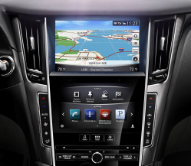
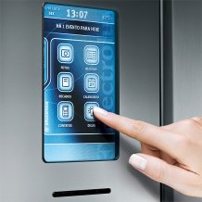
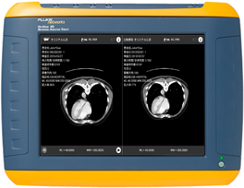
Qt и встраиваемые устройства
  Интерфейс развлекательного комплекса в автомобиле - IVI
  Интерфейс «умных» холодильников и кофе-машин
  Медицинские устройства
Плюс:
Система управления умным домом
Фоторамки
Сетевые анализаторы
Set Top Box (телевизионные приставки)
Индустриальные планшетные компьютеры
и многое другое…
Notes:
Итак, мы с вами разобрали кроссплатформенность с использованием Qt, возможности Qt для облачных решений и IoT. Перейдем к самому важному вопросу нашей презентации – Qt и создание встраиваемых устройств. На предыдущих слайдах мы уже использовали это определение – встраиваемые embedded устройства. Что же это такое:
встраиваемые устройства – embedded устройства – это устройства, которые встраиваются в какую-либо систему и управляют ей. Например – это система развлечений в автомобиле, система управления умным домом, климатической установкой и т.п. С точки зрения медицины это может быть рабочее место врача рентгенолога, узиста для управления аппаратурой, специализированные планшеты-терминалы для врачей.
Qt позволяет создавать приложения и пользовательские интерфейсы для всех этих устройств.

Slide 14
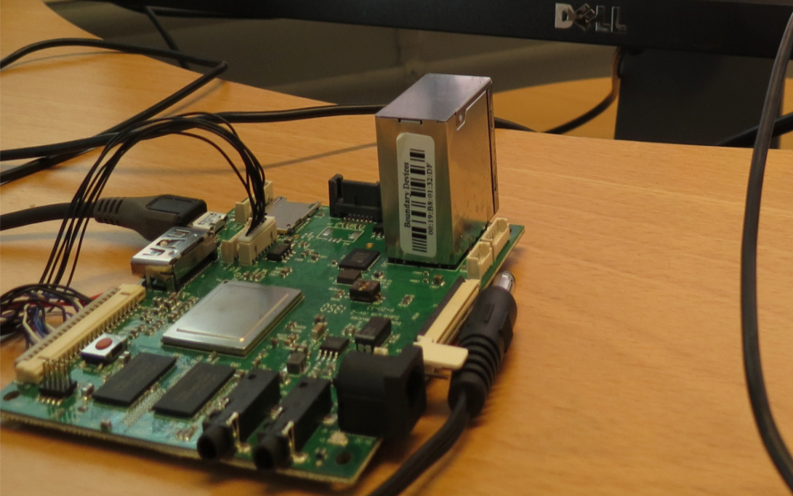
Создание устройства с программным стеком BootToQt
Notes:
Небольшое отступление - самое сложное для в процессе разработки для встраиваемых систем - не написание программы, не сама разработка как она есть, а настройка окружения - среды разработки, инструментов для подключения к устройству, подготовка устройства, как запустить ОС на выбранном устройстве, как установить простейшее созданное приложение, какими средствами проводить отладку приложения. Зачастую - время на запуск первого простейшего приложения на устройстве- занимало от одного дня до недели, а в особых случаях – и недель.
С использованием Qt для создания встраиваемых устройств разработчик может сделать все эти процедуры в течении 2-3 часов. Сам, без посторонней помощи. В этом случае разработчик получает простые инструменты, которые позволят ему быстро создать загрузочный образ (прошивку) для встраиваемого устройства – с программным стеком BootToQt поверх операционной системы embedded Linux или embedded Android, так что это устройство будет загружаться сразу в окружение Qt – т.е. там можно будет запустить созданное разработчиком приложение с необходимым алгоритмом. С помощью Qt разработчик сможет реализовать как логику приложения, так и пользовательский интерфейс. Для работодателя данного разработчика это будет означать более быстрый выход на рынок с новым продуктом – что сулит множество дивидендов – от занятия ниши на рынке до привлечения новых пользователей.

Slide 15
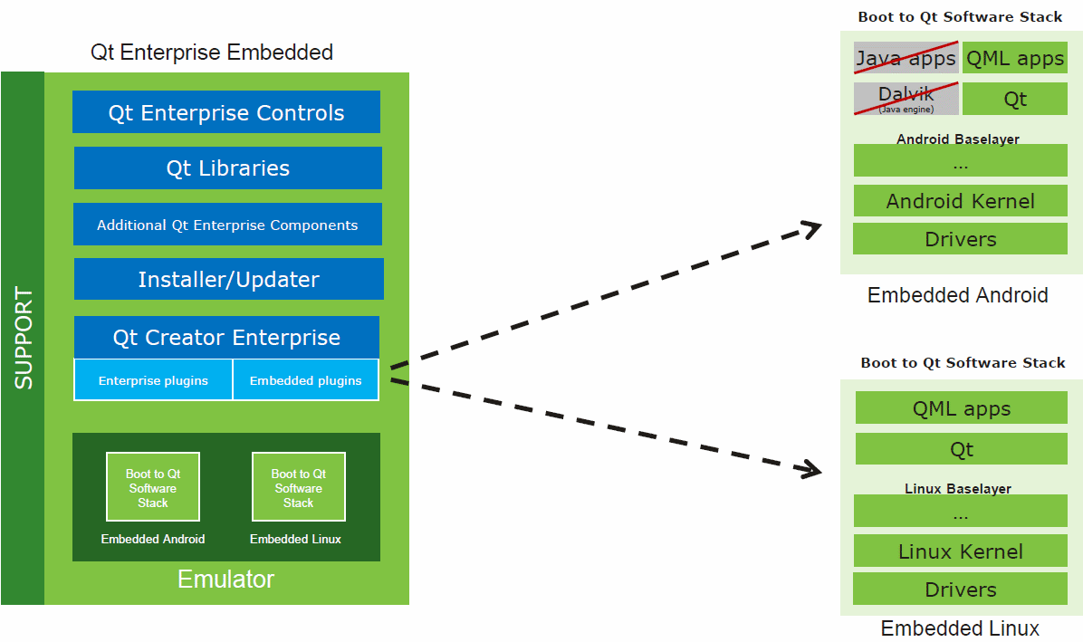
Qt Enterprise Embedded и программный стек BootToQt
Минимальные требования к железу:
256 MB RAM
500 MHz CPU (1GHz для 60 FPS)
Поддержка OpenGL ES 2.0 (можно заменить Qt Quick 2D Renderer)
Для BootToQt на eAndroid – версия Android >=4.2
Notes:
Итак – что же такое программный стек B2Qt – это набор подпрограмм и библиотек Qt, который устанавливается поверх ОС eLinux или eAndroid, поверх основного, базового уровня этой ОС. При этом в слчуае с eAndroid – удаляется виртуальная машина Dalvik.
В итоге – когда устройство загружается – сначала загружается базовый уровень ОС, затем – запускается окружение Qt, в котором и будет выполнятся написанная разработчиков программа.
Есть ряд ограничений, который предъявлятеся к устройства, на которые может быть установлен этот программный стек B2Qt – ограничения по размеру оперативной памяти, частоте процессора и прочее.

Slide 16
Qt Enterprise Embedded и программный стек BootToQt: поддерживаемые платформы
Группа 1 | eLinux | eAndroid
Устройства с GPU
Freescale® SABRE SD i.MX6 (Freescale® i.MX6) ARM Cortex A9, Vivante GC2000 GPU, 1GB RAM | +
BeagleBone Black TIAM335x 1GHz ARM® Cortex-A8, 512 MB RAM | +
Google Nexus 7 (2013) Qualcomm Snapdragon S4 Pro APQ8064–1AA SoC (1.5 GHz quad-core Krait 300 and an Adreno 320 GPU, clocked at 400 MHz) |  | +
Устройства без GPU (Qt Quick 2D renderer via raster paint engine)
Toradex Colibri VF61 Dual-core (ARM Cortex-A5 + ARM Cortex-M4) solution with 1 MB on-chip SRAM | +
Toradex Colibri VF50 Single-core (ARM Cortex-A5) solution with 1.5 MB on-chip SRAM | +
Notes:
Сегодня компания Qt предоставляте разработчким уже готовые образы, прошивки для ряда референсных, эталонных устройств – более 10.
Как вы видите – это самые популярные среди разработчиков платы для разработки – developemnet boards

Slide 17
Qt Enterprise Embedded и программный стек BootToQt: поддерживаемые платформы (2)
Группа 2 | eLinux | eAndroid
Google Nexus 7 (2012) Nvidia Tegra 3 SoC (1.3 GHz Quad-Core ARM Cortex A9, Nvidia GeForce ULP GPU, 1GB RAM) |  | +
Boundary Devices i.MX6 Boards Freescale® i.MX 6 based devices with Vivante GC2000 GPU | +
SILICA ArchiTech Tibidabo Freescale® i.MX 6Q ARM Cortex™-A9 @800 MHz, 2GB DDR3, 128MB NOR, Vivante GC2000 GPU | +
Toradex Apalis iMX6 Freescale® i.MX 6Q ARM Cortex™-A9 @1 GHz, 1GB DDR3, 4GB eMMC, Vivante GC2000 GPU | +
Raspberry Pi Model B 700 Mhz ARM11, Broadcom videocode IV @250MHz GPU, 512 MB (shared with GPU) RAM | +

Slide 18
Что получает разработчик встраиваемого устройства?
Окружение для разработки
Библиотеки для создания UI |  | Неграфические библиотеки
• Qt Quick Controls • Qt WebEngine (HTML5) | • Qt Quick • Qt Widgets | • Core • Sql • Sensors | • Network • Multimedia • Bluetooth | • Serial Port + другие
Готовые компоненты |  | Инструменты для разработки
• Virtual Keyboard • Charting • 3D Data Visualization |  | • Среда разработки Qt Creator Enterprise • UI Designer • Отладка на устройстве • Установка на устройство (USB & IP) • Инструменты для локализации интерфейса |  |  | • Qt Quick Compiler • Профилирование • Эмулятор • Инсталлятор/ обновление
Notes:
Итак, давайте пробежимся – что же получает разработчик встраиваемых систем, который решает начать разработку с Qt:
Окружение для разработки, которое включает необходимые ему библиотеки для создания пользовательского интерфейса. Далее – не графические библиотеки – отвечающие за работу с базами данных, сетью, сенсорами, мультимедиа контентом. Дополнительные визуальные компоненты – такие как виртуальную клавиатуру, чарты, 3D data visualization, дополнительные Qt Quick Enterprise Control-ы. И необходимый инструментарий – среду разработки Qt Creator Enterprise, UI designer, отладка на устройстве, установка на устройство, инструменты для профилирования (для нахождения узких мест в ходе выполнения программы) и многое другое.

Slide 19
Что получает разработчик встраиваемого устройства?
Для каких устройств
Готовый стек Boot to Qt |  | Широкая кросс-платформенная поддержка
• Инструкции Yocto Project • Инструменты для создания своего собственного стека BootToQt • Embedded Android или Embedded Linux • Инструмент Android Injection |  | • Встраиваемые системы (Embedded Linux, Embedded Android, Windows Embedded, QNX, VxWorks, INTEGRITY) • Десктопы (Windows, Linux, OS X) • Мобильные (Android, iOS, WinRT, BB10, Sailfish)
Облако Qt Cloud Services |  | Техподдержка и разработка на заказ
• Enginio Data Storage • Managed WebSockets | • Managed Runtimes • Qt Cloud Console | • Профессиональная разработка на заказ • Полная техподдержка | • Обучение

Slide 20
Преимущества использования Qt для создания программных комплексов IoT для медицины
для разработчика | для менеджера
Создание продукта в рамках одного фреймворка – использование C++ и QML Нативность созданного продукта с точки зрения платформы – высокая производительность продукта Быстрый старт разработки и прототипирования – особенно для embedded Среда разработки с возможностью установки и отладки на устройстве и дополнительными инструментами Детальная документация API, примеры и обучение, техподдержка | Создание продукта в рамках одного фреймворка – уменьшение расходов на закупку ПО для разработки, поддержки Кросс-платформенность: больше пользователей на разных платформах – выше монетизация продукта Сокращение времени на разработку – быстрый выход на рынок Готовые облачные сервисы, услуги по разработке Коммерческая лицензия – лицензионная чистота создаваемого продукта

Slide 21
Выставка MedSoft-2015
Будем рады видеть вас на нашем стенде!
  Стенд 4-08

Slide 22
Спасибо!
anton.namestnikov@theqtcompany.com
http://www.qt.io

